Slide 1

Circular economy e sharing logistics
Economia circolare e logistica condivisa
MASSIMO MARCIANI
Presidente
Freight Leaders Council

Slide 2

Freight Leaders Council
Il Freight Leaders Council - già Freight Leaders Club – è una libera associazione privata, apartitica e senza scopi di lucro, che riunisce aziende leader della filiera della logistica con lo scopo di formulare pareri, giudizi, ed indirizzi rivolti alla Comunità ed alle istituzioni in un ottica globale e non di parte, per contribuire allo sviluppo e alla competitività della logistica sostenibile

Slide 3
Obiettivo del Freight Leaders Council
Riportare (o meglio portare) il dibattito pubblico sui temi della logistica intermodale sostenibile allo scopo di rendere più produttivo il nostro paese, più competitive le aziende, più soddisfatti i consumatori.
Lo slogan è: la logistica, l’industria delle industrie.

Slide 4


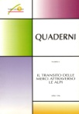



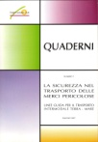


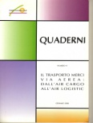



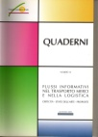




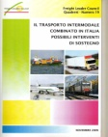
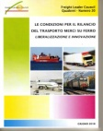
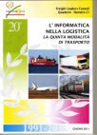
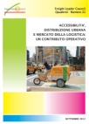
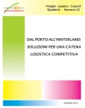
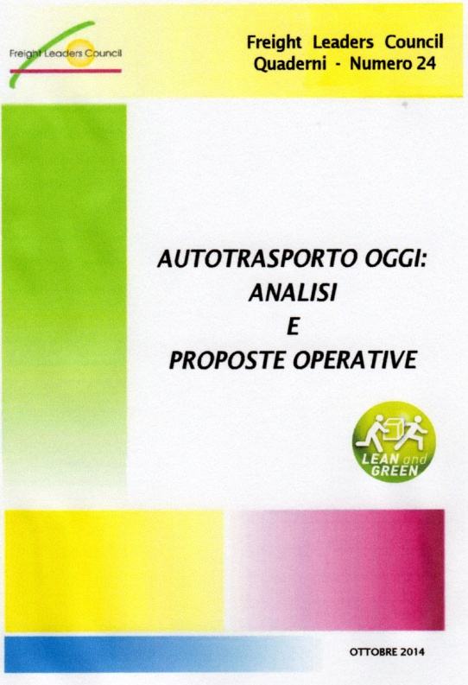
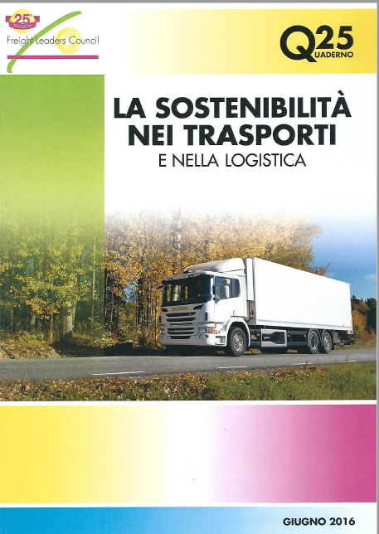
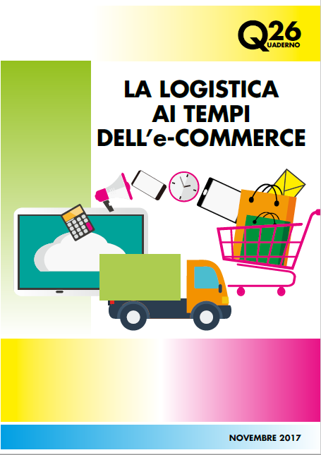

I Quaderni del Freight Leaders Council

Slide 5
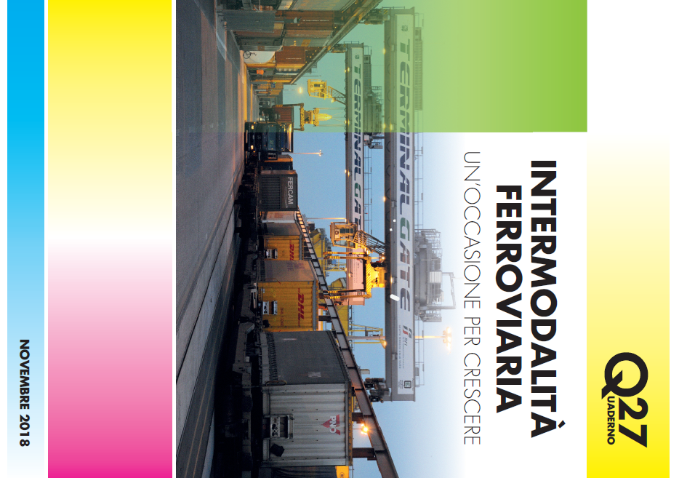

In preparazione Q28 su GNL

Slide 7
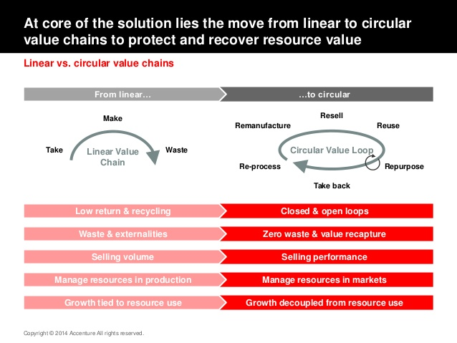

Slide 9
“Sostenere le imprese nuove e in evoluzione per adottare modelli di economia circolare è la chiave per accelerare la transizione verso un’economia rigenerativa e riparativa. L’impegno nello sviluppo di un ecosistema dell’economia circolare in Italia, è un importante contributo alla creazione di un’economia in grado di funzionare nel lungo termine”.
Ellen Mac Arthur, Fondatrice della Ellen MacArthur Foundation, Wired, 19 dicembre 2018
«Solo in Europa sono attesi nei prossimi quattro-cinque anni nuovi investimenti in «sostenibilità» per 320 miliardi di euro: una spinta senza precedenti all’innovazione dei modelli industriali».
Carlo Messina, AD Intesa Sanpaolo, Corriere della Sera,
20 gennaio 2019

Slide 10
Circular Economy
an alternative model decoupling growth from scarce resource use – provides the key to managing this challenge at both the macro and micro level, allowing economic development within natural resource limits and allowing companies to innovate to enable customers and users
to do ‘more with less’.

Slide 11
Five circular business models
Circular Supplies, Resource Recovery, Product Life Extension, Sharing Platforms and Product as a Service
and technologies—in particular ‘digital’ in the form of social media, cloud computing, analytics and mobility—are enabling speed and scale in ways not seen before.

Slide 12
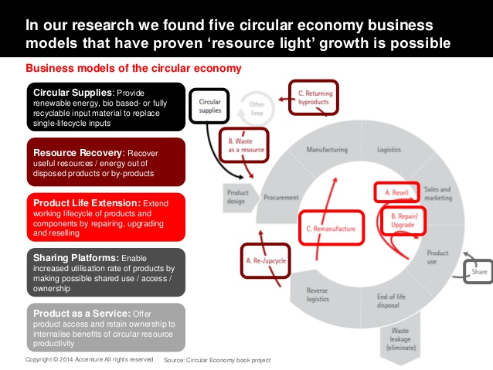

Slide 18

https://www.transpobank.it/
https://www.vahgo.com/home
https://teleroute.com/it-it/
https://www.wtransnet.com/it/
https://www.timocom.it/borsa-di-carico
http://www.sendilo.it/
https://fammispazio.it/
https://www.transporeon.com/it/
https://www.spedingo.com/it/
https://www.spedity.com/
https://www.siwego.com/siwego-professional/
http://www.borsacarichi24.it/
http://www.etrucknet.it/
http://www.lkw-walter.it/it/trasportatore/borsa-di-carichi-merce-loads-today
https://www.trasportirizzo.it/borsa-carichi/

Slide 19
Economia circolare e logistica condivisa sono due driver assai interessanti per lo sviluppo futuro del settore che debbono essere mutualmente analizzati e studiati nel dettaglio per fornire alle aziende del settore ed ai decision maker gli elementi necessari per uno sviluppo resiliente del nostro pianeta.
Saranno oggetto di un prossimo quaderno del FLC che sarà coordinato dal nostro Comitato Scientifico.

Slide 20
Grazie per la vostra attenzione e vi ricordo che potete entrare in contatto con il Freight Leaders Council attraverso i canali social
Twitter: @freightleaders
Linkedin: linkedin.com/company/freight-leaders-council
oppure scrivendo direttamente alla mia email:
presidenza@freightleaders.org

